Slide 1
PPE GSB Client-Lourd C#
Jeremy GUILLERMIN
Julien HANON
Jade BIYAMOU

Slide 2

Présentation du contexte
Création d'une application Client Lourd en C#
Permet la gestion des comptes-rendus de visites

Slide 3
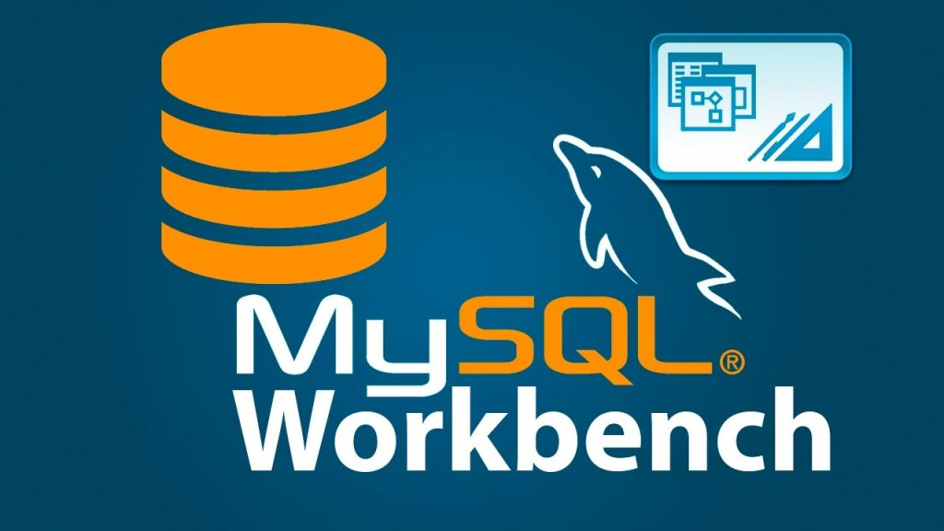

Procédure exportation Access vers MySQL
- Xampp
- MySQL Workbench

Slide 4
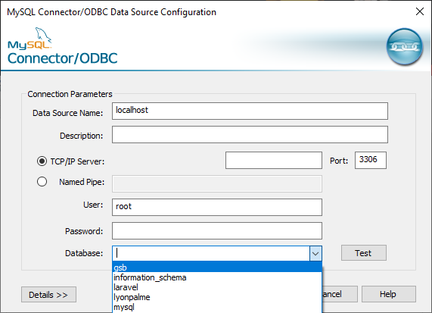
Procédure exportation Access vers MySQL

Slide 5

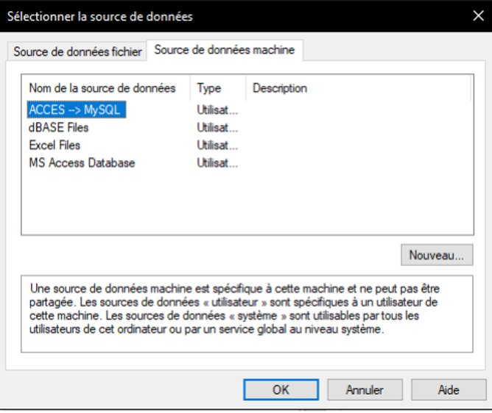
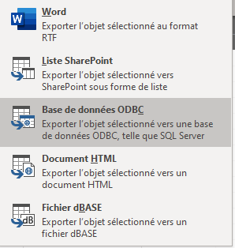
Procédure exportation Access vers MySQL
- Depuis Access :
- on répète ce procédé pour chaque table

Slide 6
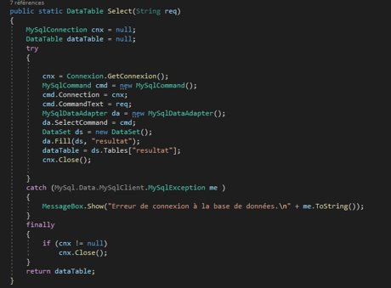
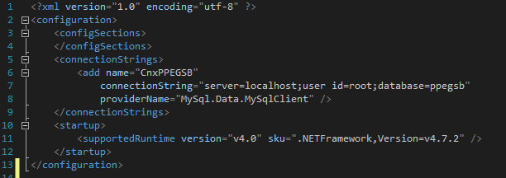
Connection entre l'application et la BDD
Appconfig :
DBInterface :

Slide 7
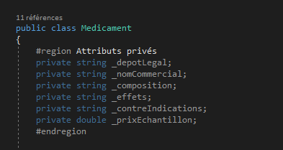
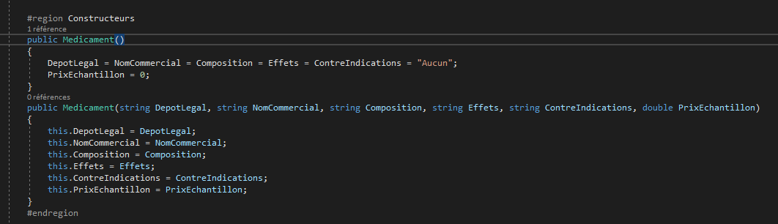
Les classes

Slide 8
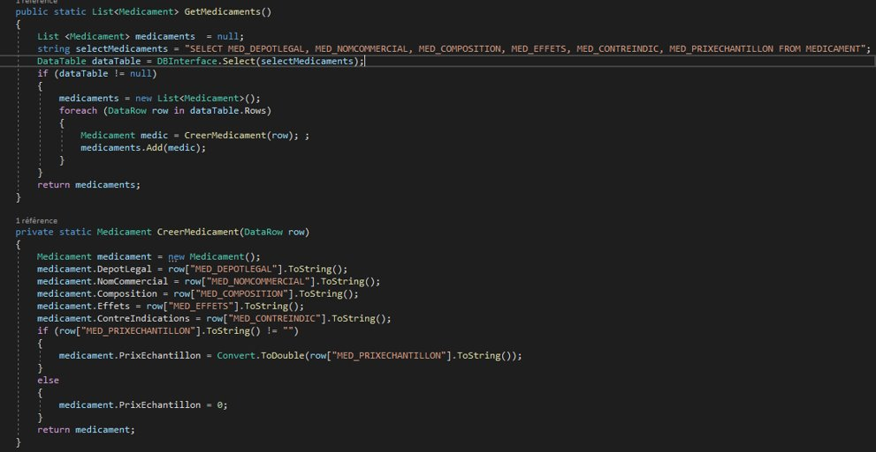
Les DAO
On récupere les informations depuis la base de données

Slide 9
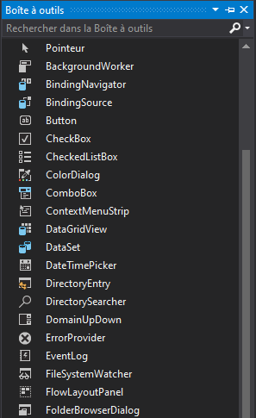
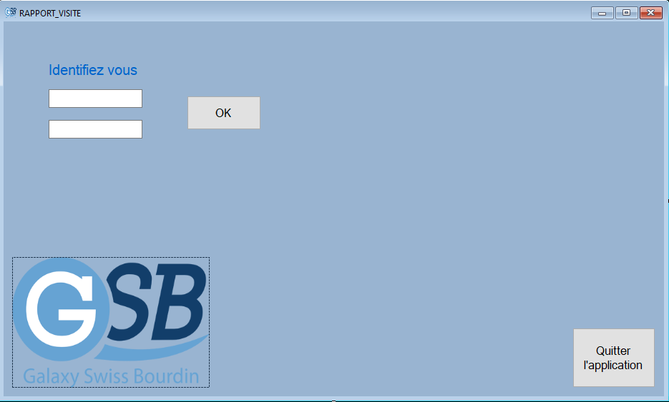
Les Formulaires (Création des Forms)

Slide 10
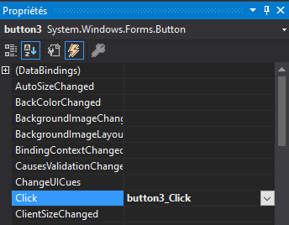


Les Formulaires (procédure événementielle)

Slide 11
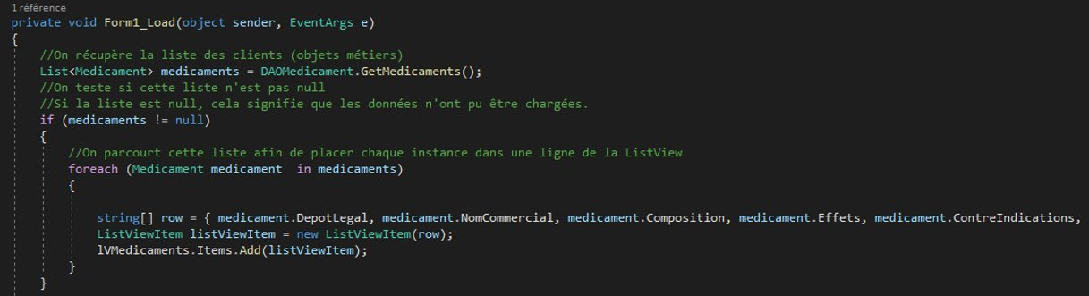
Les Formulaires (List view)

